Slide 1

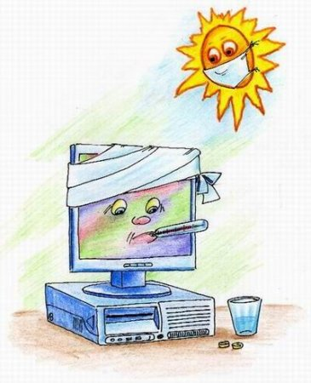

Поняття про комп'ютерні віруси. Антивірусні програми.

Slide 2

«Відкриття приходить лише до тих, хто готовий до їхнього розуміння»
Луї Пастер

Slide 3
Тема уроку:
Поняття про комп'ютерні віруси. Історія та класифікація вірусів. Антивірусні програми.
Правила профілактики зараження комп'ютера вірусами.
Практична робота №5
«Захист комп'ютера від вірусів»

Slide 4

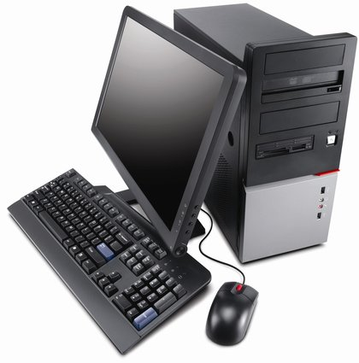

Чим схожі комп’ютер та людський організм?

Slide 5
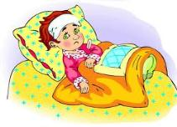
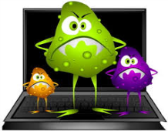
Віруси
Що ви знаєте про людські віруси?
Як може людина заразитися вірусом?
Що робити, коли людина заразилася вірусом?
До чого призводить діяльність вірусів в організмі?
Профілактика зараження вірусом.

Slide 6
Як ви думаєте, для чого людина заразила комп’ютер вірусами?
Створення вірусу є бізнесом
Для декого – це хобі
Іноді, створення вірусів – спосіб показати свою зухвалість і незалежність
Але, потрібно пам’ятати, що віруси – це також стаття кримінального кодексу

Slide 7
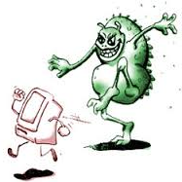
На цьому уроці ми познайомимося з такими поняттями:
Що таке комп’ютерний вірус?
Ознаки зараження вірусом
Шкідливі дії вірусів
Історія виникнення вірусів
Класифікація вірусів
Типи антивірусних програм
Як зменшити ризик зараження вірусом?

Slide 8
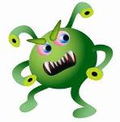
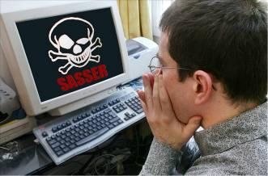
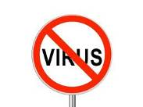
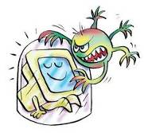
Що таке комп’ютерний вірус?
Комп'ютерний вірус – це програма, яка маскує своє перебування на комп'ютері, виконує небажані дії без відома користувача і має властивість розповсюджуватися без керування людиною.

Slide 9
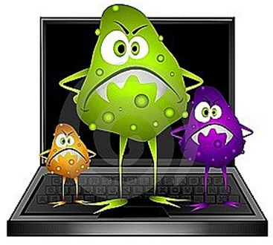
Ознаки зараження комп'ютерним вірусом:
Зменшення вільної пам’яті.
Уповільнення роботи комп’ютера.
Затримки при виконанні програм.
Незрозумілі зміни в файлах.
Помилки при інсталяції і запуску Windows.
Неспроможність зберігати документи
Погана робота дисків.
Ранні ознаки зараження дуже важко виявити, але коли вірус переходить в активну фазу, тоді легко помітити такі зміни:
Зникнення файлів.
Форматування жорстких дисків.
Неспроможність завантажити комп’ютер.
Неспроможність завантажити файли.
Незрозумілі системні повідомлення, звукові ефекти і т. д.
відео

Slide 10

Шкідливі дії вірусів:
Які ознаки діяльності вірусів ви почули переглянувши відео?
  зміна звукових і візуальних ефектів
  знищення інформації
  імітація збоїв ОС і апаратури
  перезавантаження комп'ютера
  розвалювання файлової системи
  передавання секретних даних через Інтернет
  масові атаки на сайти Інтернет

Slide 11
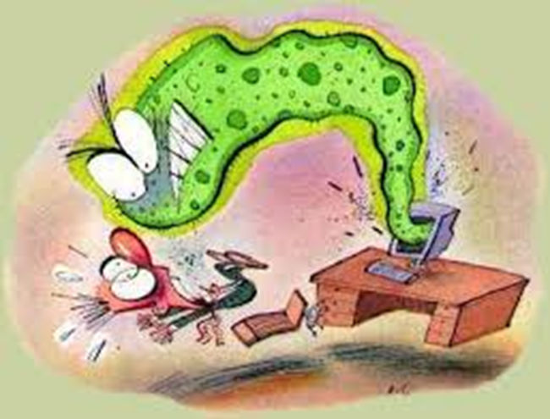
Історія виникнення вірусів
Будь яке явище чи подія мають свою історію. А чи мають її комп’ютерні віруси?

Slide 12
Класифікація вірусів
За середовищем перебування
За можливостями
Віруси
За алгоритмом дії
За зовнішнім виглядом
За способом зараження

Slide 13



Класифікація вірусів за середовищем перебування
ВІРУСИ
файлові
мережеві
завантажувальні
файлово-завантажувальні
Файлові – заражають файли *.exe, *.sys, *.dll.
Завантажувальні – заражають завантажувальні сектори дисків і дискет.
Файлово-завантажувальні - заражають як файли, так і завантажувальні сектори дисків
Мережеві віруси – розповсюджуються через комп'ютерні мережі.

Slide 14
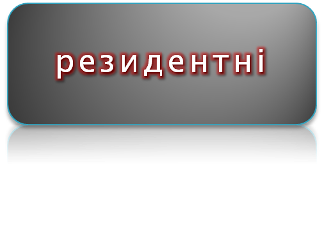
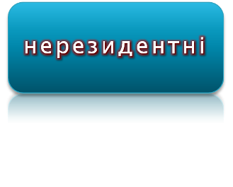
Класифікація вірусів за способом зараження
ВІРУСИ
резидентний вірус — при інфікуванні комп'ютера залишає в оперативній пам'яті свою резидентну частину, що потім перехоплює звернення операційної системи до об'єктів зараження й впроваджується в них (перебувають у пам'яті і є активними аж до вимикання або перезавантаження комп'ютера);
нерезидентні віруси — не заражають пам'ять комп'ютера і є активними обмежений час. Деякі віруси залишають в оперативній пам'яті невеликі резидентні програми, які не поширюють вірус;

Slide 15

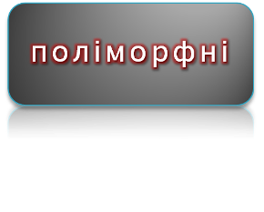

Класифікація вірусів за зовнішнім виглядом
ВІРУСИ
Звичайні віруси — код вірусу можна побачити на диску.
Поліморфні – код вірусу видозмінюється.
Невидимі віруси (стелс-віруси )— використовують особливі засоби маскування і при перегляді коду вірусу не видно

Slide 16
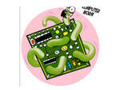
Класифікація вірусів за можливостями
нешкідливі — ті, які ніяк не впливають на роботу комп'ютера (крім зменшення вільної пам'яті на диску в результаті свого поширення);
безпечні— вплив яких обмежується зменшенням вільної пам'яті на диску й графічними, звуковими ефектами;
небезпечні віруси — ті, які можуть призвести до серйозних збоїв у роботі, або до втрати чи пошкодження інформації;
дуже небезпечні — ті, які можуть призвести до фізичного пошкодження обладнання (перезаписування програмного забезпечення, виходу з ладу дискових пристроїв, пошкодження елементів материнської плати тощо);

Slide 17
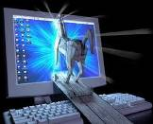
Класифікація вірусів за особливостями алгоритму
«Компаньйони-віруси» — це віруси, що не змінюють файли. Алгоритм роботи цих вірусів полягає в тому, що вони створюють для ЕХЕ-файлів файли-супутники, що мають те саме ім'я, але з розширенням .СОМ
«Віруси-хробаки» — віруси, які поширюються в комп'ютерній мережі. Вони проникають у пам'ять комп'ютера з комп'ютерної мережі, встановлюють мережеві адреси інших комп'ютерів і розсилають по цих адресах свої копії;
«Макро-віруси» — віруси цього сімейства використовують можливості макро-мов, вбудованих у системи обробки даних (текстові редактори, електронні таблиці й т.д.).
«Троянські програми» — виконують шкідливі дії замість оголошених легальних функцій або разом з ними. Вони не спроможні до самовідтворення і передаються тільки при копіюванні користувачем. Після запуску вони зазвичай знищують себе разом з іншими файлами на диску.
«Ретровіруси» - звичайні файлові віруси, що заражають ативірусні
програми, знищують їх, або роблять їх непрацездатними

Slide 18
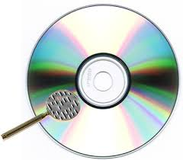
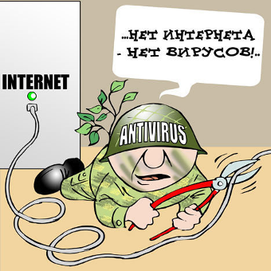
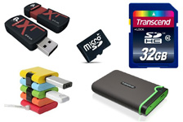
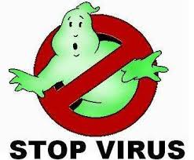
Джерела комп’ютерних вірусів
Комп’ютерна мережа, особливо мережа Інтернет
Зовнішні носії,
на яких знаходяться заражені вірусом файли

Slide 19
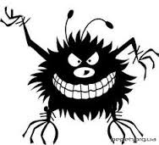

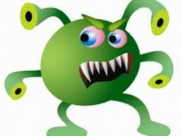
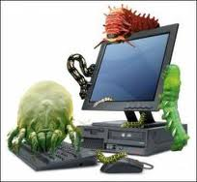
ТОП – 10 найбільш небезпечних комп'ютерних вірусів
10 місце - Code Red
9 місце - Morris
8 місце - Blaster
7 місце - Melissa
6 місце - CIH
5 місце - Nimda
4 місце - Storm Worm
3 місце - Slammer
2 місце - Conflicker
1 місце - ILOVEYOU

Slide 20

П’ятірка країн, що найбільше «відзначились» у створенні шкідливих програм:
1.Росія;
2.Китай;
3.США;
4.Бразилія;
5.Україна

Slide 21
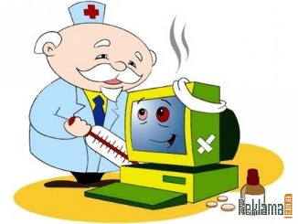
Типи антивірусних програм
Детектори (або сканери)
Лікарі (або фаги)
Ревізори
Фільтри (або монітори)
Вакцини (або блокувальники)

Slide 22

Антивірусні програми
KAV (Kaspersky Anti Virus) – Є. Касперский
DrWeb – І. Данилов
Avira
NOD32
Avast
Norton Antivirus
AVG Antivirus
…. та інші антивірусні програми

Slide 23

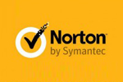



Рейтинг антивірусних програм 2014 року
На думку користувачів:
1 місце - Bit Defender
2 місце - Norton AntiVirus
3 місце - Антивирус Касперского
4 місце - AVG Antivirus
5 місце - Avast Antivirus

Slide 24
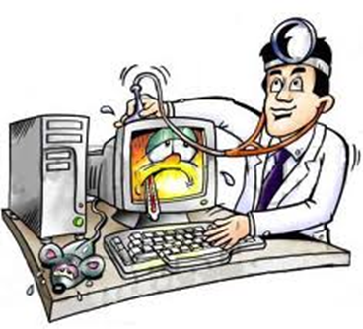
Основні заходи щодо захисту від вірусів
Використовуйте ліцензійне програмне забезпечення.
Оснастіть свій комп'ютер однієї із сучасних антивірусних програм
Користуйтеся лише перевіреними джерелами інформації
Постійно оновлюйте програмне забезпечення
Постійно обновляйте антивірусні бази
Регулярно здійснюйте повно перевірку комп’ютера на наявність вірусів
Робіть архівні копії цінної для Вас інформації
Обмежте коло користувачів вашого комп’ютера

Slide 25

Фізкультхвилинка

Slide 26


Увага! Під час роботи з комп'ютером дотримуйтеся правил безпеки та санітарно-гігієнічних норм.
Будьте уважні, дисципліновані та обережні;
Не розміщуйте на робочому столі сторонні предмети;
Не вмикайте і не вимикайте комп'ютер без дозволу учителя;
Не торкайтеся проводів і роз’ємів з'єднувальних кабелів;
Не торкайтеся пальцями екрану монітора;
Уникайте різких рухів, не залишайте робоче місце без дозволу вчителя;
Не намагайтеся самостійно усунути неполадки в роботі комп'ютера – негайно повідомте про них вчителя.

Slide 27
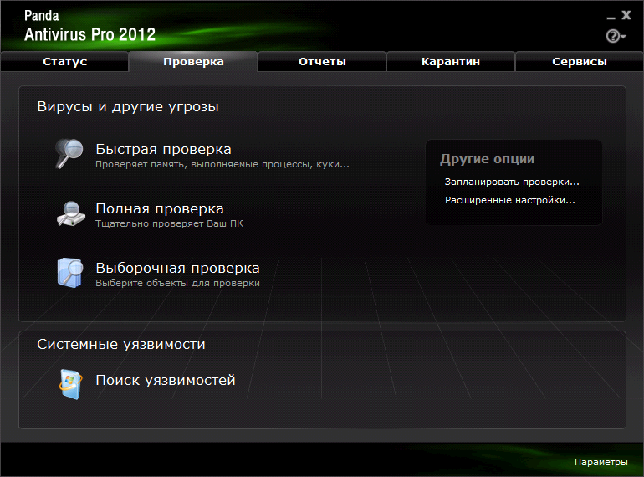
Практична робота №5
«Захист комп'ютера від вірусів»

Slide 28

Правила захисту інформації
Ми, що підписалися нижче, згодні з приведеними правилами і зобов'язуємося неухильно їх виконувати з метою забезпечення безпеки особистої інформації і суспільної.
Підписи: Дата: 15.12.2021
____________________________
____________________________
____________________________
____________________________

Slide 29
Підсумок уроку
Чи сподобався Вам урок?
Що було важко на уроці?
Які відкриття для себе зробили на уроці?
Що навчились під час роботи на комп’ютері?
Чи будете Ви захищати свій комп’ютер від вірусів? Як?

Slide 30


Домашнє завдання
Опрацювати конспект
Створити кросворд “ Віруси, антивірусні програми”
мультфільм

